Slide 1
多标签分类评价指标介绍（二）
https://github.com/sangjianshun/Master-School/blob/master/EvaluationIndex2.py
业务背景
模型一
体育 | 地理 | 娱乐 | 军事 | 科技
1 | 0 | 1 | 0 | 0
0.3 | 0.4 | 0.5 | 0.1 | 0.15
一篇文本
消极 | 积极
1 | 0
0.6 | 0.4
注意：这个概率和单标签分类之间的区别
模型二
体育 | 地理 | 娱乐 | 军事 | 科技
1 | 0 | 1 | 0 | 0
0.3 | 0.4 | 0.6 | 0.1 | 0.35
一篇文本

Slide 2
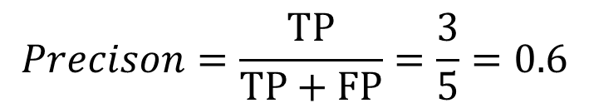
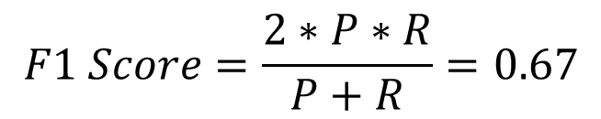
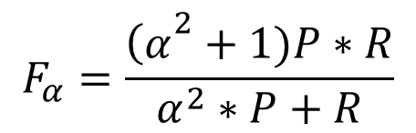
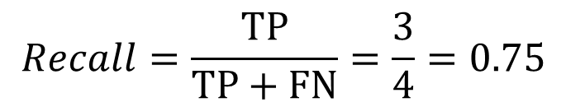
多标签分类评价指标介绍（二）
混淆矩阵（Confusion Matrix）
 | 标签类别
预 测 类 别 |  | Positive | Negative | Total
 | Positive | TP | FP | 预测为正
 | Negative | FN | TN | 预测为负
 | Total | 所有正例 | 所有负例 | 样本数
$$Precison=\frac{TP}{TP+FP}=\frac{3}{5}=0.6$$
$$Recall=\frac{TP}{TP+FN}=\frac{3}{4}=0.75$$
$$F_{α}=\frac{{\left(α\right.}^{2}+1)P∗R}{α^{2}∗P+R}$$
0 | 0
0 | 0
0 | 0
0 | 0
0 | 1
0 | 1
1 | 1
1 | 1
1 | 0
1 | 1
TP=3 | FP=2
FN=1 | TN=4
$$F1 Score=\frac{2∗P∗R}{P+R}=0.67$$

Slide 3
多标签分类评价指标介绍（二）
多标签场景下
0 | 0
0 | 0
0 | 0
0 | 0
0 | 1
0 | 1
0 | 0
0 | 1
0 | 1
0 | 0
0 | 1
0 | 1
1 | 0
1 | 1
1 | 0
1 | 1
1 | 1
1 | 1
1 | 0
1 | 0
1 | 0
1 | 1
1 | 0
1 | 1
1 | 1
1 | 1
1 | 0
1 | 1
1 | 0
1 | 1
1 | 0
1 | 1
0 | 0
0 | 1
0 | 1
0 | 0
0 | 0
0 | 0
0 | 1
0 | 1
体育
地理
娱乐
军事
TP=3 | FP=2
FN=1 | TN=4
TP=2 | FP=4
FN=2 | TN=2
TP=4 | FP=2
FN=2 | TN=2
TP=2 | FP=2
FN=4 | TN=2

Slide 4
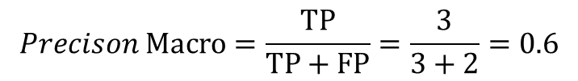
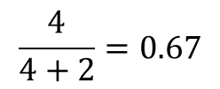
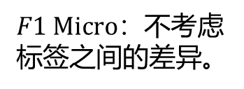
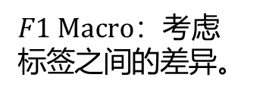
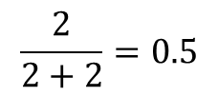

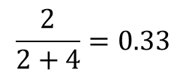

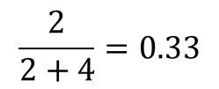
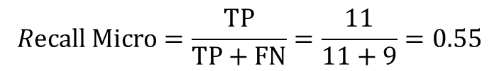
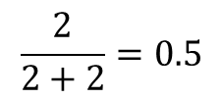
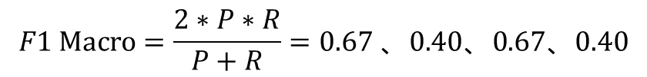
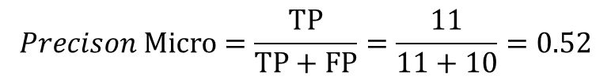
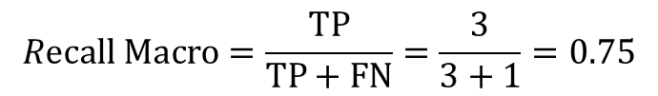
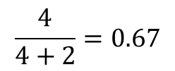
多标签分类评价指标介绍（二）
F1 Micro和F1 Macro
TP=3 | FP=2
FN=1 | TN=4
TP=2 | FP=4
FN=2 | TN=2
TP=4 | FP=2
FN=2 | TN=2
TP=2 | FP=2
FN=4 | TN=2
$$Precison Macro=\frac{TP}{TP+FP}=\frac{3}{3+2}=0.6$$
$$\frac{2}{2+4}=0.33$$
$$\frac{4}{4+2}=0.67$$
$$\frac{2}{2+2}=0.5$$
$F1 Macro$：考虑标签之间的差异。
$$Recall Macro=\frac{TP}{TP+FN}=\frac{3}{3+1}=0.75$$
$$\frac{2}{2+2}=0.5$$
$$\frac{4}{4+2}=0.67$$
$$\frac{2}{2+4}=0.33$$
$$F1 Macro=\frac{2∗P∗R}{P+R}=0.67 、0.40、0.67、0.40$$
$$F1 Macro=0.54$$
$$Precison Micro=\frac{TP}{TP+FP}=\frac{11}{11+10}=0.52$$
$F1 Micro$：不考虑标签之间的差异。
TP=11 | FP=10
FN=9 | TN=10
$$Recall Micro=\frac{TP}{TP+FN}=\frac{11}{11+9}=0.55$$
$$F1 Micro=0.54$$

